Slide 1
移动应用软件开发技术

Slide 2
课程说明
总学时：48 （理论24+上机24）
课程QQ群：2017级1班（925484557）、2017级2班（925477565）、2017级卓越班（925505466）
上机安排：待通知
考核方式：机考
成绩构成：总成绩=课堂成绩(70%)+实验成绩*(30%)
  课堂成绩=平时成绩(20%)+期末成绩(80%)
  实验成绩=平时成绩(100%)

Slide 3
主讲内容
主讲内容
Speech content
1.1 Android简介
1.2 Android开发环境搭建
1.3 开发第一个Android程序

Slide 4

什么是Android
什么是Android
  Android本意指“机器人”，Google公司将Android的标识设计为一个绿色机器人， 表示Android系统符合环保概念，是一个轻薄短小，功能强大的移动系统，是第一个真正为手机打造的开放性系统。

Slide 5

Android起源
Android起源
  Android操作系统最初是由安迪·鲁宾（Andy Rubin）开发出的，2005年被Google收购，并于2007年11月5日正式向外界展示了这款系统。

Slide 6




Android起源
Android起源
  2008年9月发布Android第1个版本Android1.1。
2009年4月30日，Android1.5 Cupcake（纸杯蛋糕）正式发布。
2009年9月5日，Android1.6 Donut（甜甜圈）版本发布。
2017年8月22日，Android 8.0 Oreo （奥利奥）版本发布
2018年5月9日，Android 9.0 Pie （派）版本发布
2019年，Android 10.0 Q
1.5 Cupcake
（纸杯蛋糕）
6.0 Marshmallow
（棉花糖）
7.0 Nougat
（牛轧糖糖）

Slide 7



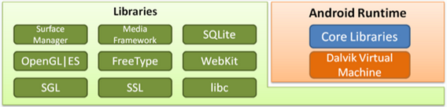


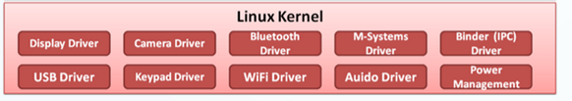
Android体系结构
闹钟
通知管理器
多媒体框架
音频驱动

Slide 8
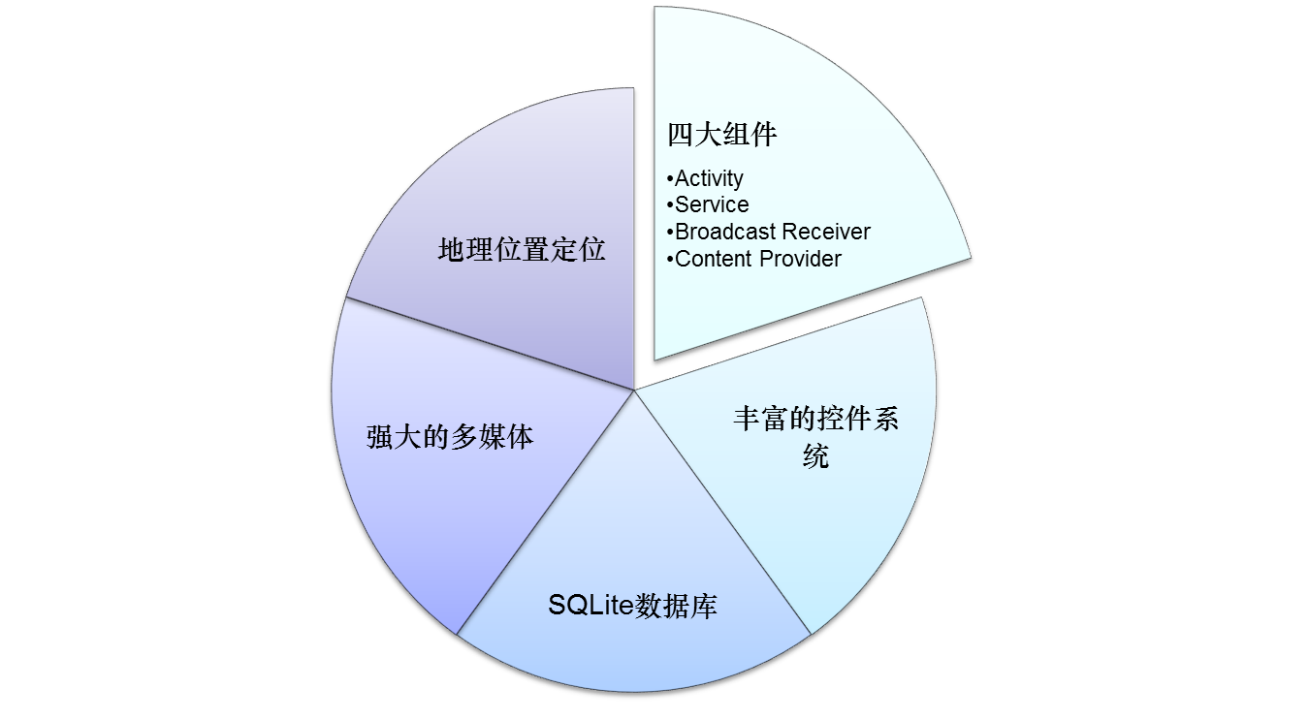
Android应用开发特色

Slide 9
主讲内容
主讲内容
Speech content
1.1 Android简介
1.2 Android开发环境搭建
1.3 开发第一个Android程序

Slide 10



Android Studio安装
JDK版本最低为1.7
系统空闲内存至少为2GB
http://www.android-studio.org/
http://pan.baidu.com/s/1nuABMDb

Slide 11
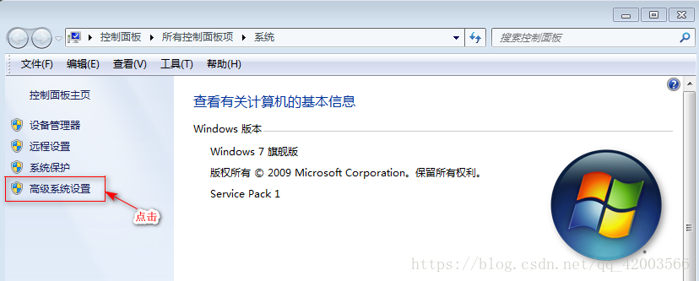
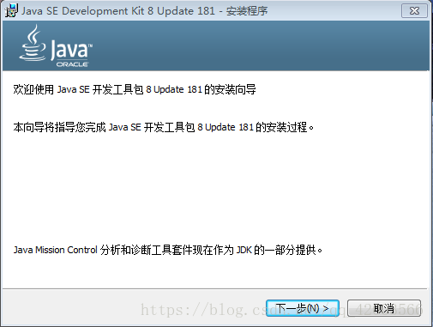
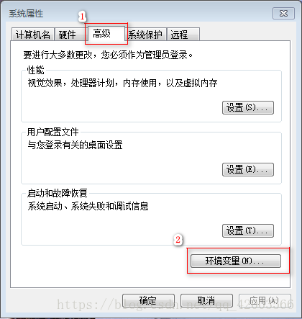
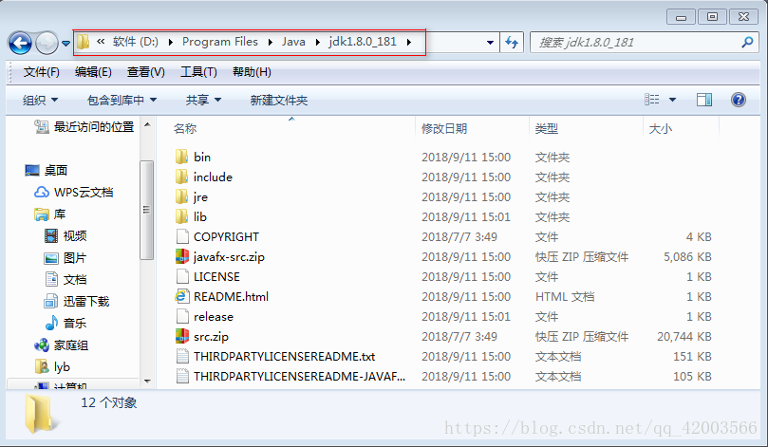
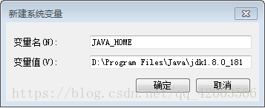
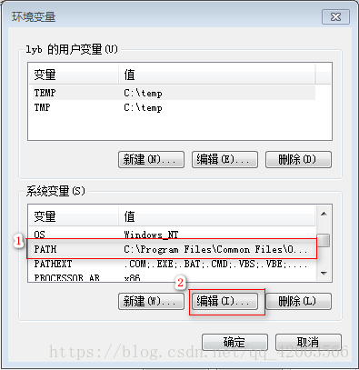
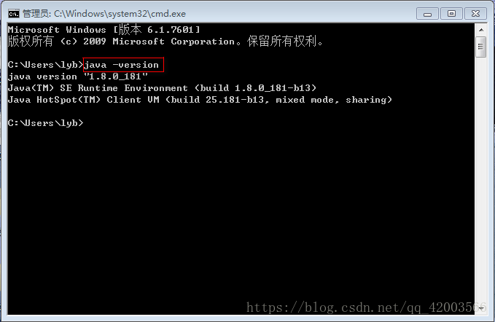
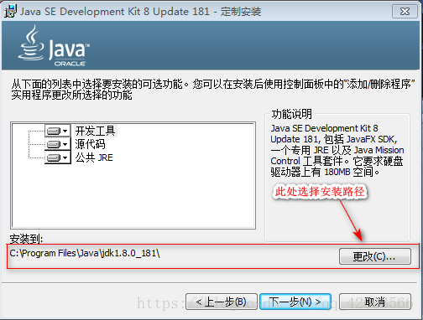
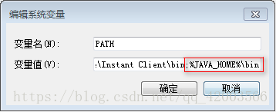
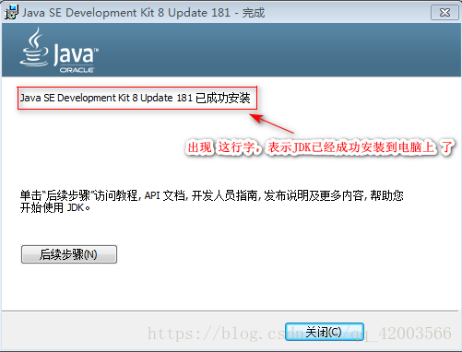
JDK

Slide 12
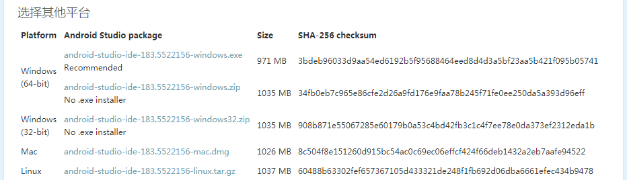
Android Studio
  Android Studio是Google为Android提供的官方IDE工具，Google建议广大Android开发者尽快从Eclipse+ADT的开发环境改为使用Android Studio。
下载地址： http://www.android-studio.org/

Slide 13
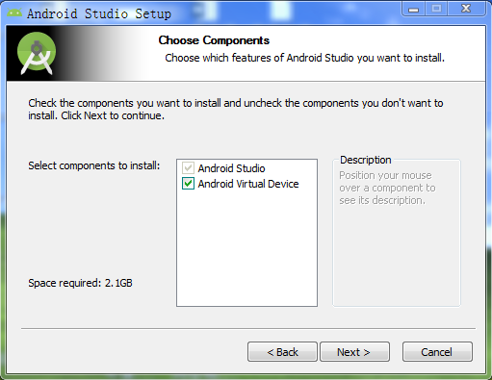
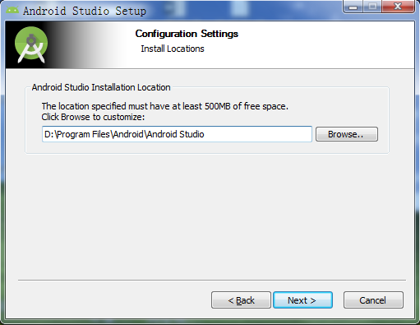
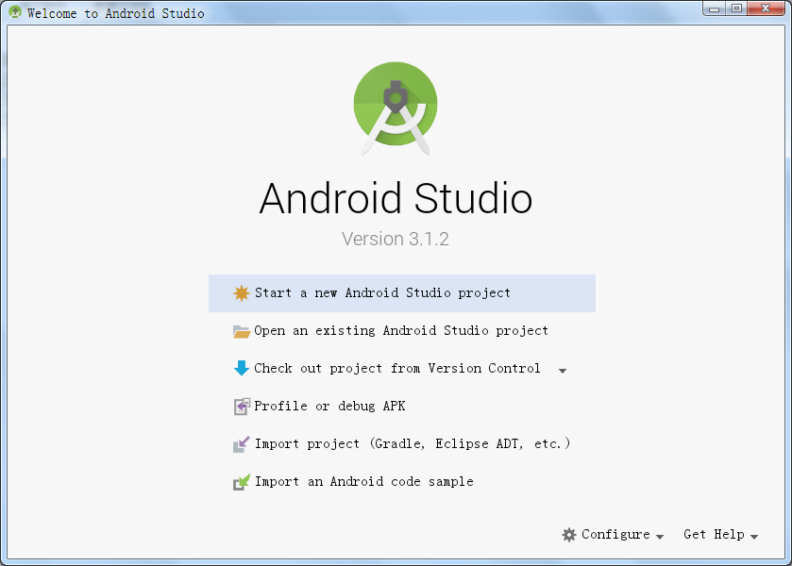
Android Studio

Slide 14
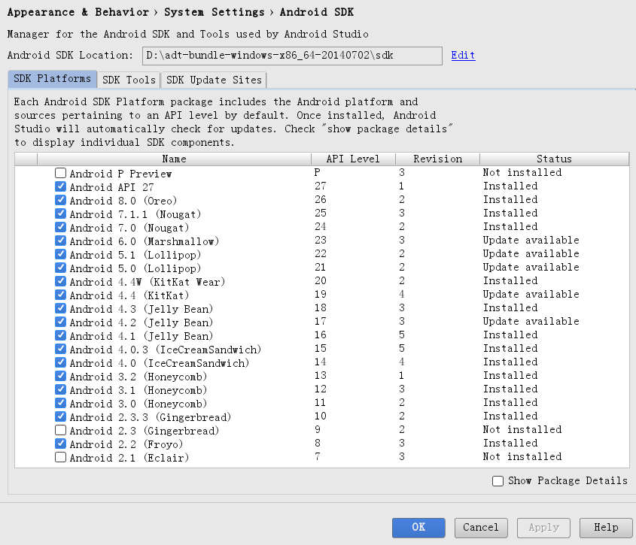
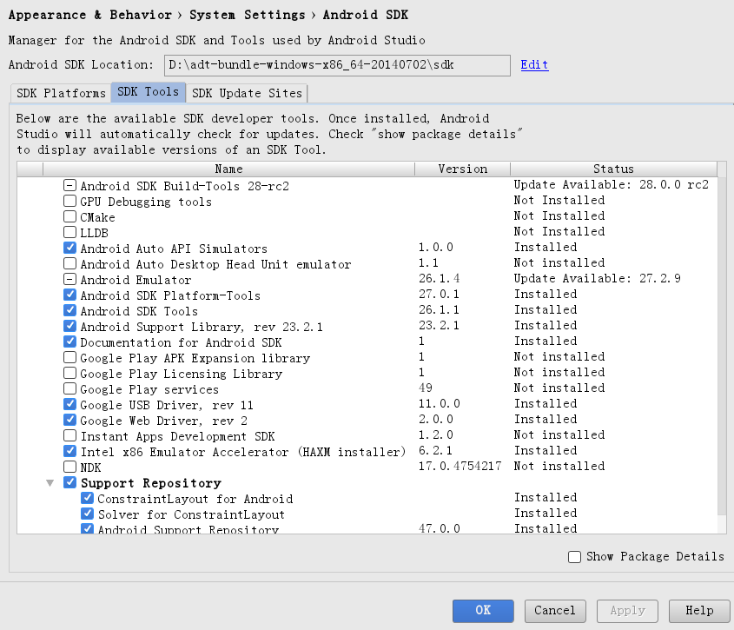
SDK
  Android开发工具包
  从Android Studio 3.0开始，安装包都不带SDK，首次安装时需要另行下载App开发需要的SDK。

Slide 15
主讲内容
主讲内容
Speech content
1.1 Android简介
1.2 Android开发环境搭建
1.3 开发第一个Android程序

Slide 16
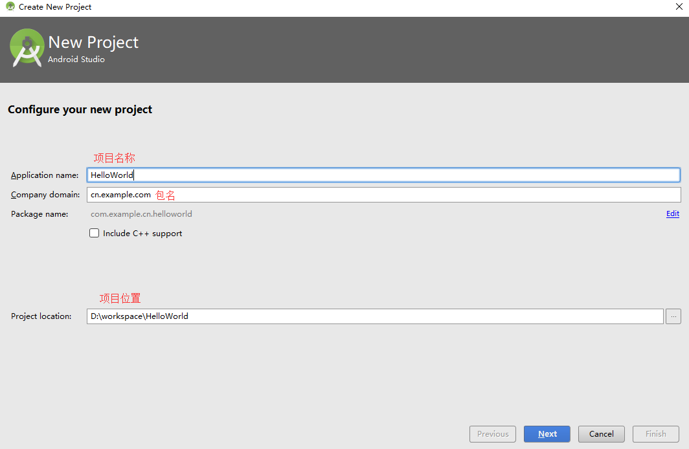
开发第一个Anrdroid程序
  打开Android Studio，点击File,然后点击new，选择new project,出现如图所示界面。

Slide 17
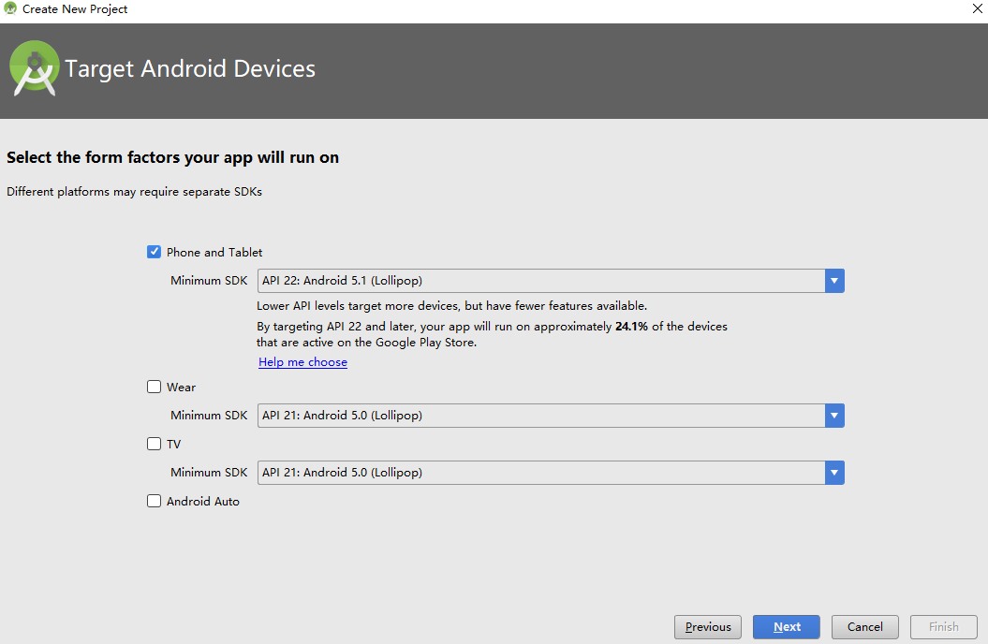
开发第一个Anrdroid程序
  next完成以后，出现选择应用的平台是什么，例如手机、电视等，还有选择API的版本号，具体如图所示。

Slide 18
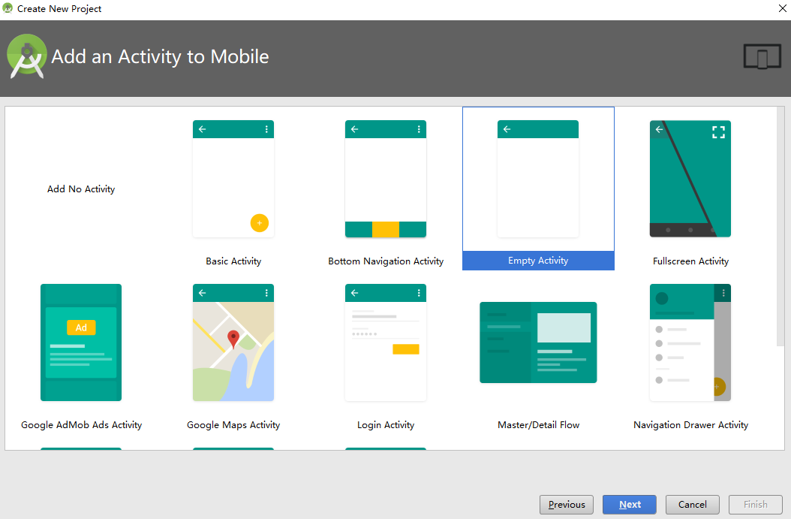
开发第一个Anrdroid程序
  next以后，出现选择布局的界面，通常选择适合自己APP的界面布局，具体的操作如图所示。

Slide 19
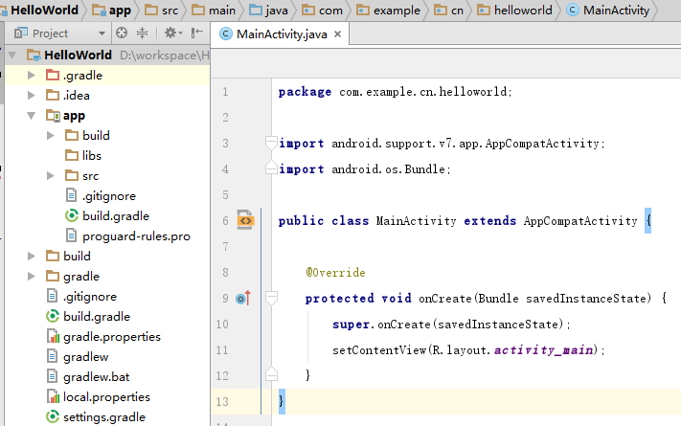
开发第一个Anrdroid程序
  nnext以后，然后出现Activity命名，最后点击Finish。

Slide 20
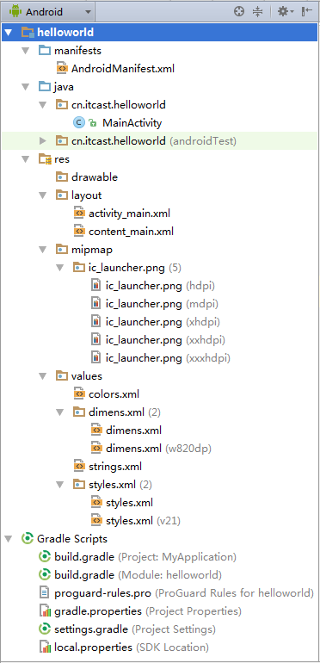
Anrdroid项目结构
存放AndroidManifest.xml文件
存放java代码,可创建多个包
存放Android程序所用到的资源
存放项目创建的相关文件

Slide 21
AndroidManifest.xml详解
  AndroidManifest.xml清单文件是每个Android项目所必须的，它是对整个Android应用的全局描述文件，清单文件详细说明了应用的图标，名称以及包含的各种组件等。清单文件具体包含的信息如下所示。
  应用程序的包名，该包名可用于唯一地标识该应用。
  应用程序所包含的组件，如Activity、Service、BroadcastReceiver和ContentProvider等。
  应用程序的版本要求。
  应用使用到的权限。

Slide 22
AndroidManifest.xml详解
<?xml version="1.0" encoding="utf-8"?>
<manifest xmlns:android=http://schemas.android.com/apk/res/android
<!—应用程序的包名-->
package="com.example.cn.helloworld" >
<application
android:allowBackup="true"
<!—应用程序的图标-->
android:icon="@mipmap/ic_launcher"
<!—应用程序的标签-->
android:label="@string/app_name"
android:roundIcon="@mipmap/ic_launcher_round"
android:supportsRtl="true"
android:theme="@style/AppTheme" >
<!—应用程序的Activity-->
<activity android:name=".MainActivity" >
<intent-filter>
<!—指定该Activity为程序的入口-->
<action android:name="android.intent.action.MAIN" />
<!—指定启动应用时运行该Activity-->
<category android:name="android.intent.category.LAUNCHER" />
</intent-filter>
</activity>
</application>
</manifest>

Slide 23

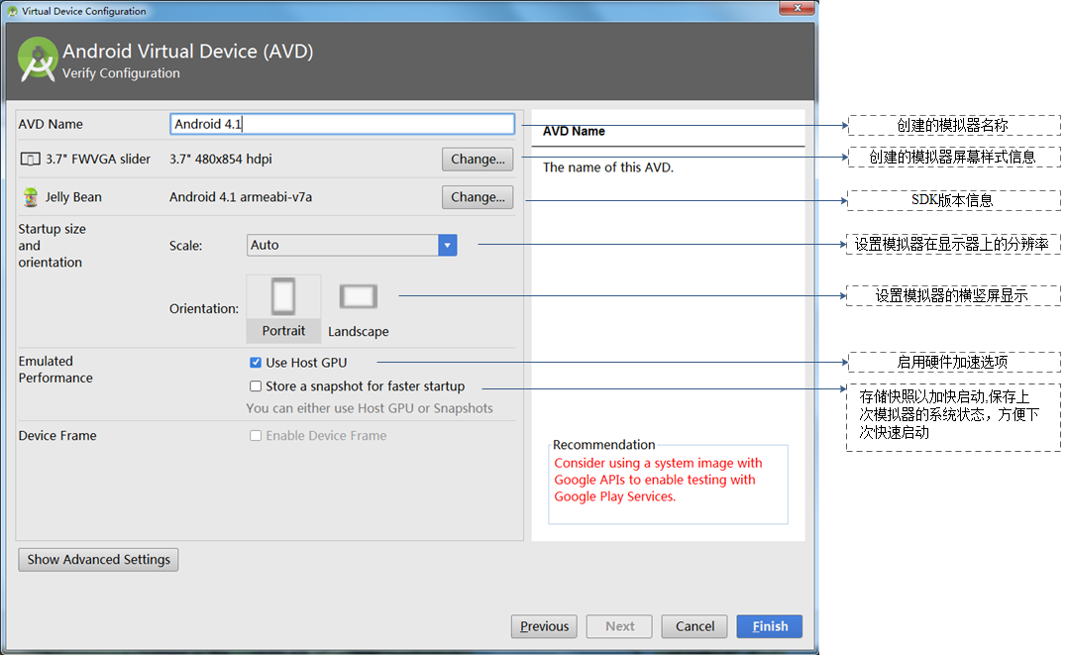
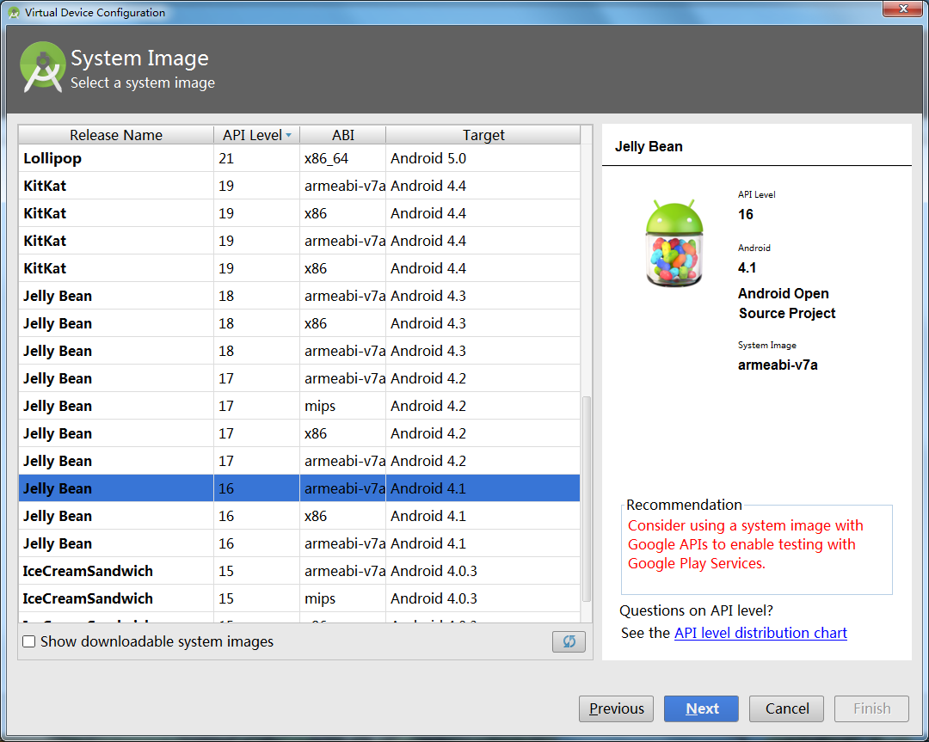
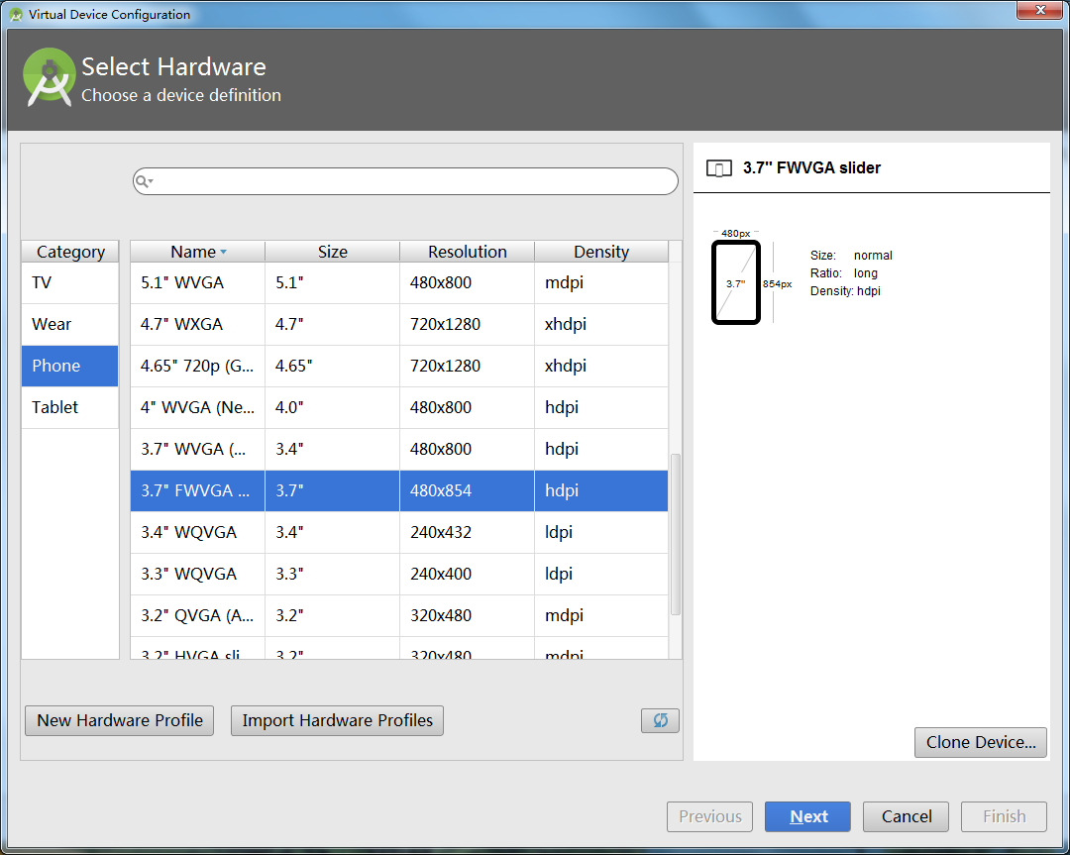
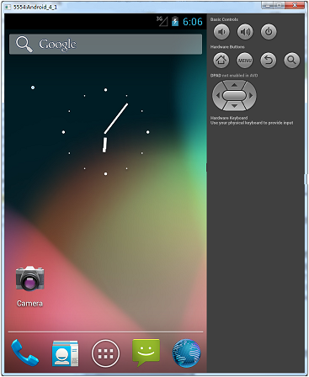
创建模拟器
  点击Android Studio 上的AVD Mangaer按钮，添加模拟器
1
选择设备类型及尺寸
2
选择合适的SDK版本
3
配置模拟器属性
4
完成创建

Slide 24

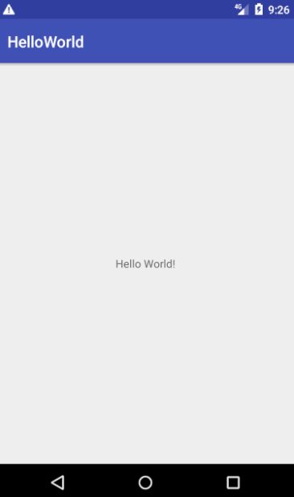
运行程序
  创建模拟器以后，都完成以后可以点击运行项目，点击Android Studio 上的run按钮

Slide 25

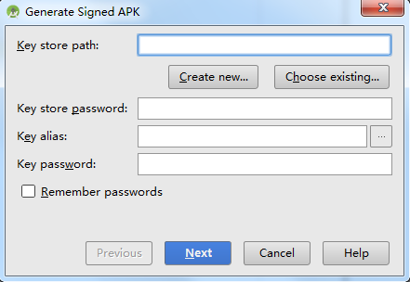
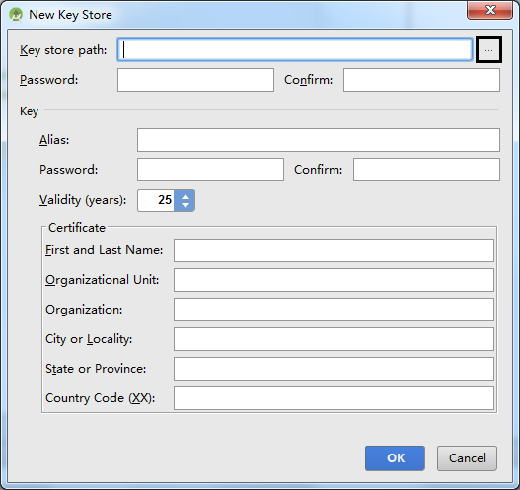
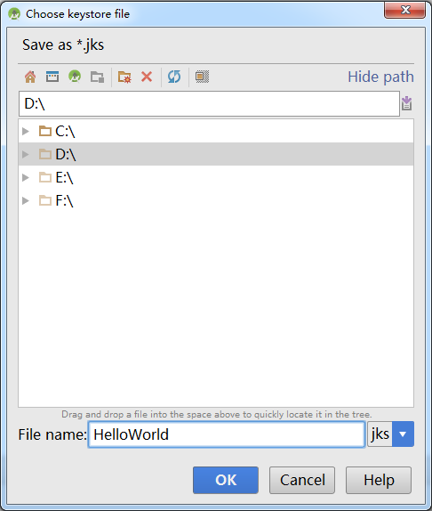
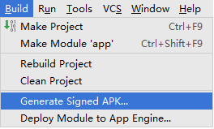



程序打包
  Android程序开发完成后，如果要发布到互联网上供别人使用，就需要将自己的程序打包成正式的Android安装包文件（Android Package简称APK），其后缀名“.apk”。
选择生成签名选项
进入签名界面
进入创建证书界面
选择证书存放路径

Slide 26

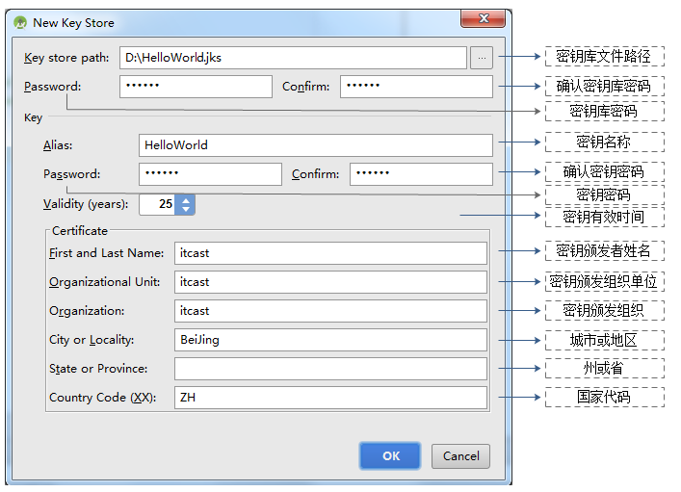
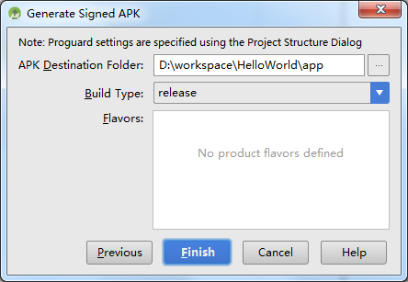
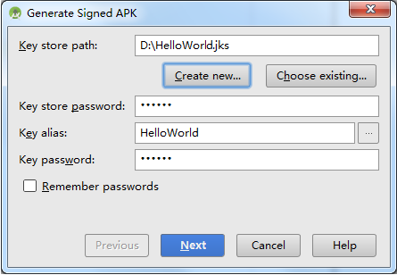

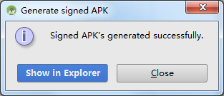


程序打包
填写证书信息
返回到签名界面
选择证书构建类型
证书创建完成

